Slide 1
Педагогический такт -ключевой навык в общении
Подготовила: преподаватель А.Н. Калинина

Slide 2
Мы должны развивать в себе чувство тактичности, иначе, заслужив расположение людей, мы можем легко потерять его. Дорого платится человек за этот урок в жизни и, к несчастью, не может избавить потомство от такого же тяжкого расхода.
Иоганн Вольфганг Гёте

Slide 4
Тактичному человеку свойственны следующие черты:
уравновешенность;
спокойствие;
умение видеть ситуацию не только своими глазами, но и глазами собеседника;
хорошо развитая эмпатия (чувствительность к эмоциям других людей);
способность быть внимательным слушателем;
скромность;
умеренное любопытство;
контроль собственных эмоций.

Slide 5
Тактичность
помогает в установлении и поддержании хороших отношений с другими людьми. Если мы умеем выражать свои мысли и чувства таким образом, чтобы не оскорбить или уязвить другого человека, мы сможем создать комфортную атмосферу в общении и решать конфликты более эффективно.

Slide 6
Практические приемы, чтобы улучшить чувство такта
1
2
Изучайте методики коммуникации и психологии общения;
Анализируйте свои ошибки и стремитесь избегать их;
Развивайте эмоциональную интеллектуальность;
Общайтесь с разными людьми;
Не бойтесь задавать вопросы и узнавать мнения других людей;
Участвуйте в тренингах и семинарах.

Slide 7
Практикум
Проектная методика «Деревья»; Тест «Умеете ли вы ладить с людьми»;
Упражнение «Другими словами»;
Тест «Написанное в небесах».
Упражнение «Передай рукопожатие»;

Slide 8
Упражнение «Передай рукопожатие»
-задание первое: передай рукопожатие по кругу,
-задание второе: сказать соседу справа, что тебя с ним объединяет,
-задание третье: сказать соседу слева, что тебя с ним различает?

Slide 9
Проектная методика «Деревья»

Slide 10
1 дерево

Slide 11
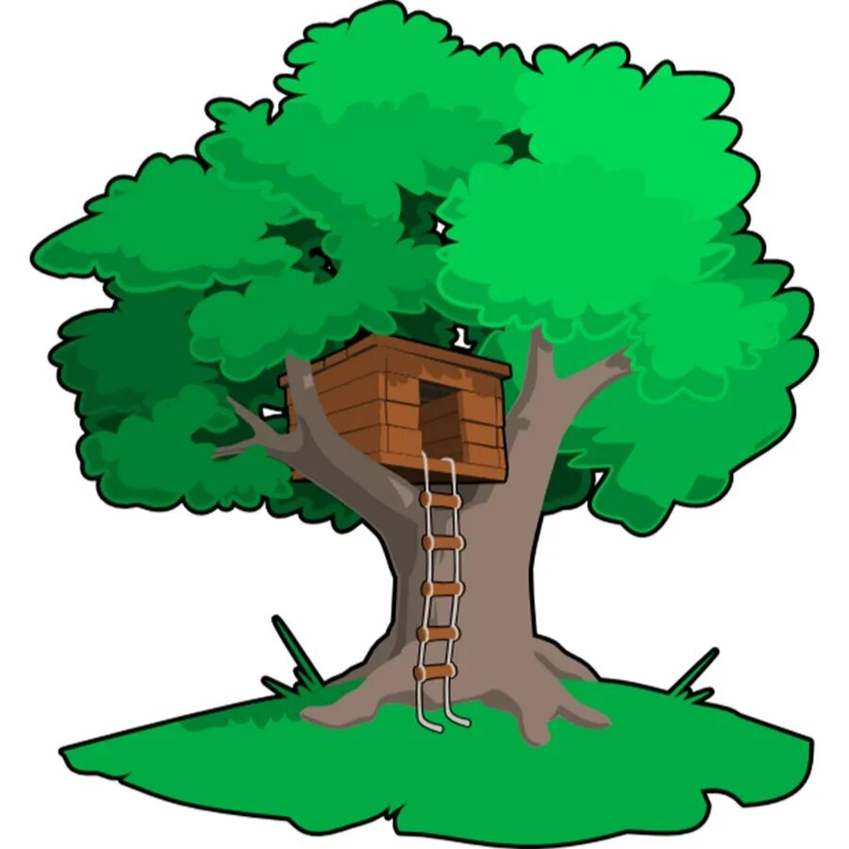
2 дерево

Slide 12
3 дерево

Slide 13
4 дерево

Slide 14
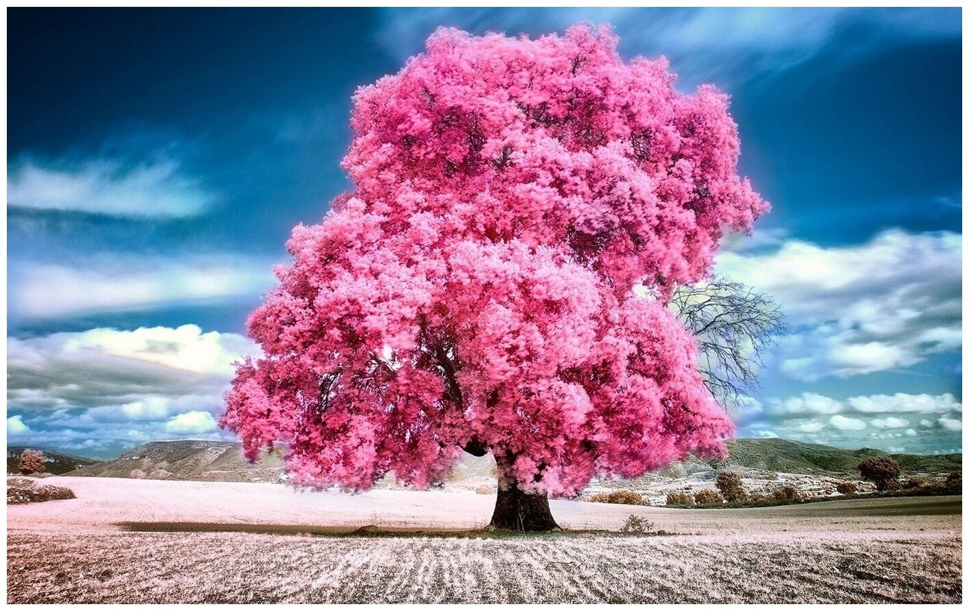
5 дерево «Подойдешь ко мне — станешь самым совершенным во всех отношениях»

Slide 15
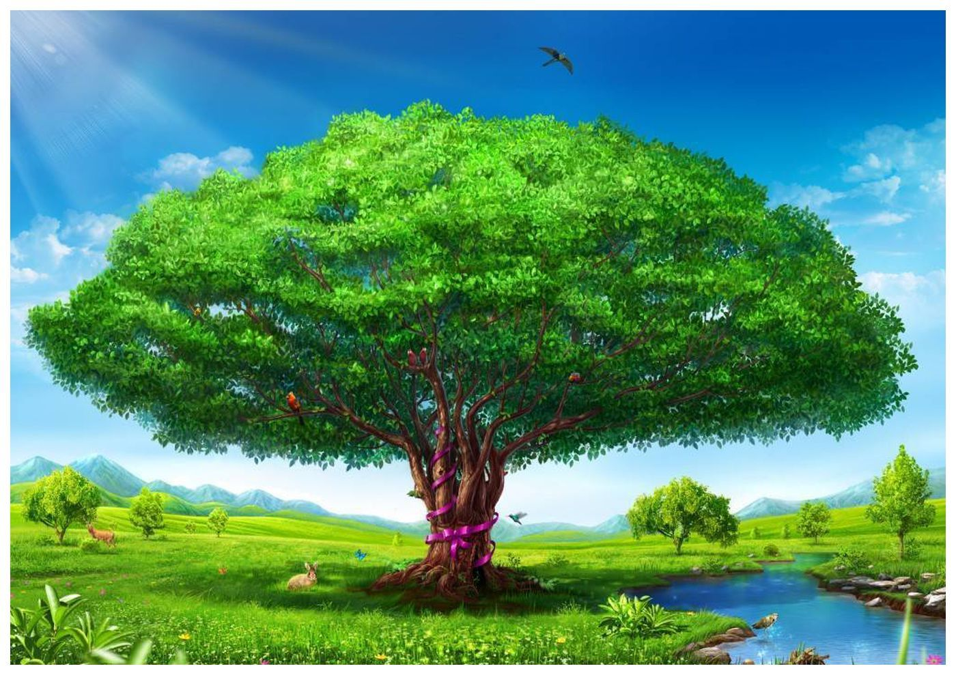
6 дерево «Подойдешь ко мне — станешь ближе к Богу»

Slide 16
на 1-м дереве висит большое красивое наливное яблоко;
на 2-м дереве размещен черный ящик, внутри которого находится нечто, как в известной телевизионной передаче «Что? Где?Когда?»;
3-е дерево самое красивое из всех деревьев, идеально красивое;
под 4-м деревом сидит человек, который озабочен или озадачен;
на 5-м дереве табличка с надписью «Подойдешь ко мне — станешь самым совершенным во всех отношениях»;
на 6-м дереве табличка с надписью «Подойдешь ко мне — станешь ближе к Богу».

Slide 17
1-е дерево — мотив прагматизма, удовольствия, материального благополучия;
2-е дерево — мотив познания, потребность в обновлении;
3-е дерево — эстетический мотив, потребность окружить себя красотой во всех проявлениях;
4-е дерево — мотив общения, потребность душевной близости и построения дружеских связей;
5-е дерево — мотив самоутверждения, потребность в одобрении, признании и высоком социальном статусе;
6-е дерево — мотив самосовершенствования, осознания своих идеалов, ценностей, потребность и стремление соответствовать идеалу.

Slide 18
Упражнение «Другими словами»
«Ты все время делаешь ошибки в отчетах. Ты вообще не обращаешь внимания на детали!»
«Ты плохо общаешься с коллегами, они тебя не понимают»
«Ты постоянно опаздываешь с выполнением задач, из-за тебя страдает весь проект»
«Ты ведешь себя слишком агрессивно на собраниях. Это всем мешает»
«Ты всегда создаешь конфликты в команде. Тебя никто не любит»
«Ты недостаточно компетентен для выполнения этой задачи. Ты только мешаешь».
«Ты не проявляешь никакой заинтересованности в работе. Почему ты вообще здесь?»
«Твоя презентация была скучной и неубедительной. Никому не понравилось».

Slide 19
Упражнение «Другими словами»
«В последнем отчете были некоторые ошибки в данных. Давай посмотрим, как можно улучшить процесс проверки, чтобы избежать этого в будущем»
«В последнее время заметила, что коллеги не всегда понимают твои инструкции. Возможно, стоит попробовать более четко формулировать свои мысли или уточнять, все ли ясно».
«Я заметила, что некоторые задачи задерживаются. Может, стоит пересмотреть приоритеты или обсудить, как я могу помочь с распределением нагрузки?»
«На последних собраниях твой подход к обсуждению был довольно напористым. Возможно, если говорить немного спокойнее и давать другим высказаться, обсуждения станут более продуктивными».

Slide 20
Упражнение «Другими словами»
Иногда кажется, что возникают напряженные моменты в общении с коллегами. Может, стоит попробовать обсуждать сложные вопросы более спокойно или искать компромиссы?»
«Эта задача оказалась сложной, но я уверен, что с дополнительным обучением ты сможешь ее выполнить. Давай обсудим, какие навыки тебе нужно развить для этого».
«Я заметил, что ты в последнее время не так активно участвуешь в работе, как раньше. У тебя все в порядке?»
«В твоей презентации было много полезных данных, а если начать делать логические паузы в выступлении и говорить чуть громче, слушателям будет проще воспринимать информацию».

Slide 21
«Умеете ли вы ладить с людьми»
1 А. Какое определение, по-Вашему, больше подходит к этому геометрическому телу: а) оно остроконечное; б) оно устойчиво; в) оно-находится в состоянии равновесия?
2А. На что оно больше всего похоже: а) на айсберг; б) на осколок стекла; в) на туристскую палатку?

Slide 22
«Умеете ли вы ладить с людьми»
1Б. В каком направлении может покатиться этот шар: а) вперед; б) назад; в) в любую из двух сторон?
2Б. Из чего сделан этот шар: а) из прозрачной пластмассы; б) из стекла; в) изо льда?

Slide 23
«Умеете ли вы ладить с людьми»
1В. Как точнее описать эту фигуру: а) граненая; б) неопределенная; в) сверкающая множеством граней?
2В. Какое чувство она у Вас вызывает: а) приятное; б) неприятное; в) никакого?

Slide 24
Вопрос | Ответ | А | Б | В
1А |  | 0 | 4 | 7
2А |  | 0 | 3 | 7
1Б |  | 7 | 0 | 4
2Б |  | 7 | 4 | 0
1В |  | 4 | 0 | 7
2В |  | 7 | 0 | 3

Slide 25
Интерпретация результатов
0-16 баллов Вам трудно в контактах с окружающими. Вы можете видеть в людях потенциального конкурента или обидчика. Вы можете вызвать конфликты, даже того не желая. Старайтесь обезоружить приветливостью, которой вы обладаете, даже того человека, который вам не очень нравится.
17-27 баллов Скорее всего, в общении с людьми у вас не бывает проблем. Даже в конфликтных ситуациях вы умеет найти правильный тон, чтобы разрядить обстановку. Но и ваша мягкость имеет границы. Если вы считаете, что с вами поступают несправедливо, то вы можете прямо и громко об этом сказать.
28-42 балла Вы гибки в общении с людьми. Никому не удается вас вывести из равновесия, спровоцировать на конфликт. Но это, может быть, потому, что вас по-настоящему ничего не интересует, и вы по-настоящему никому не можете помочь. Это слишком заметно и умные люди могут не относиться к вам серьезно.

Slide 26
ТЕСТ «НАПИСАННОЕ В НЕБЕСАХ»
1. Сначала нарисуйте три звезды разных размеров.
2. Затем пририсуйте одной из своих звезд (и только одной) хвост кометы.

Slide 27
Древняя притча «Все в наших руках»

Slide 28
СПАСИБО

